Slide 1
Розв’язування вправ. Квадратний тричлен
Notes:
Оригинальные шаблоны для презентаций: https://presentation-creation.ru/powerpoint-templates.html
Бесплатно и без регистрации.

Slide 2
Повторення
Який многочлен називають квадратним тричленом?
Які числа називають коефіцієнтами квадратного тричлена?
Що таке корені квадратного тричлена?

Slide 3

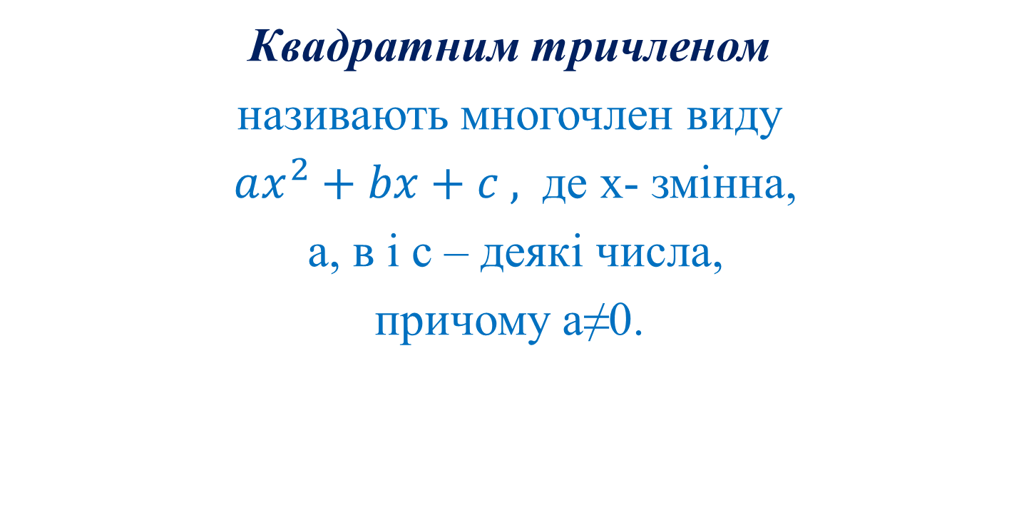
Квадратним тричленом
називають многочлен виду
$ax^{2}+bx+c ,$ де x- змінна,
а, в і с – деякі числа,
причому а≠0.
Приклад: $x^{2}+6x−8; {−9x}^{2}+3x+5.$

Slide 4

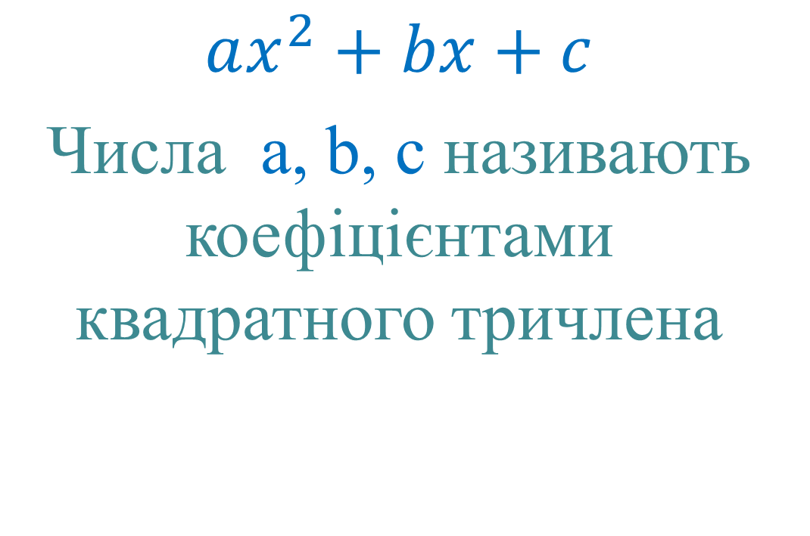
$$ax^{2}+bx+c$$
Числа a, b, c називають коефіцієнтами квадратного тричлена

Slide 5
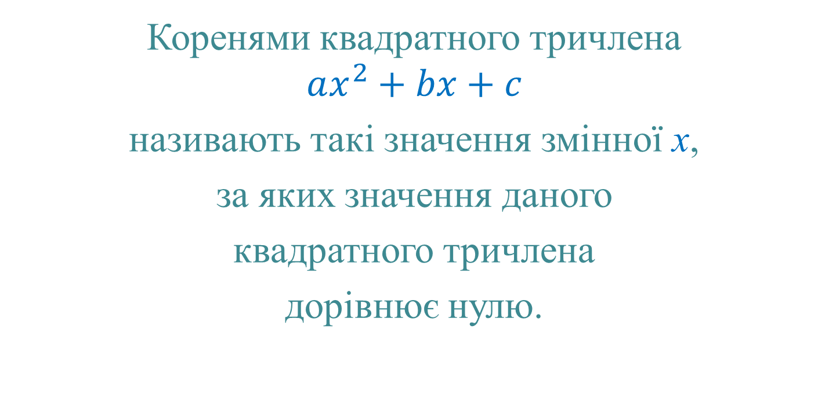
Коренями квадратного тричлена
$$ax^{2}+bx+c$$
називають такі значення змінної x,
за яких значення даного
квадратного тричлена
дорівнює нулю.

Slide 6

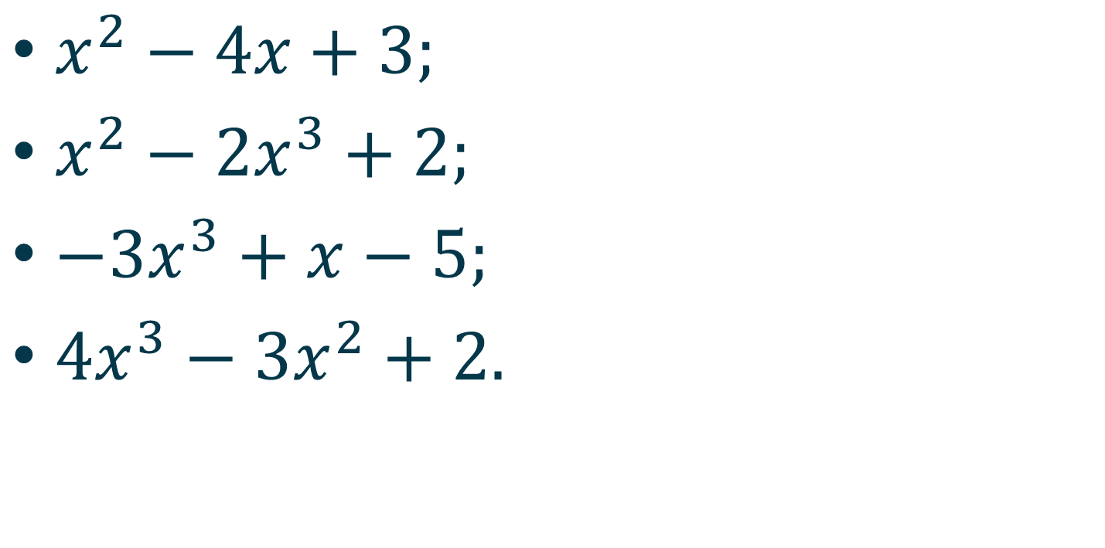
Чи є квадратним тричленом даний многочлен?
$x^{2}−4x+3;$
$x^{2}−2x^{3}+2;$
${−3x}^{3}+x−5;$
${4x}^{3}−{3x}^{2}+2.$

Slide 7
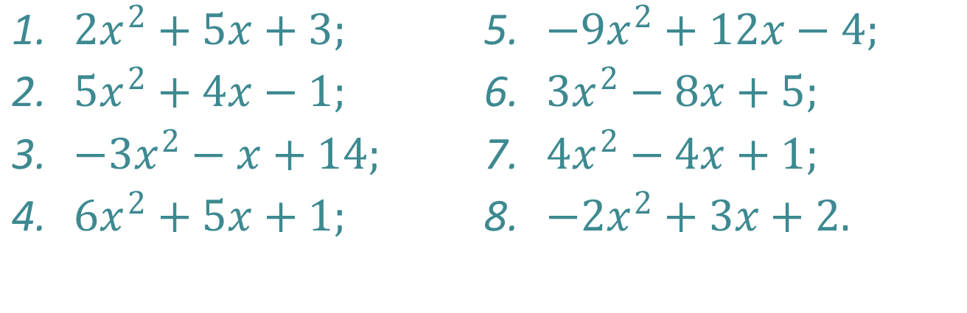
Розв’язування вправ
№1 Розкладіть на лінійні множники квадратний тричлен:
${2x}^{2}+5x+3;$
${5x}^{2}+4x−1;$
${−3x}^{2}−x+14;$
${6x}^{2}+5x+1;$
${−9x}^{2}+12x−4;$
${3x}^{2}−8x+5;$
${4x}^{2}−4x+1;$
${−2x}^{2}+3x+2.$

Slide 8
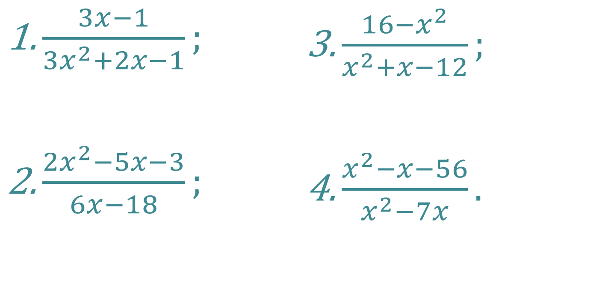
№2 Скоротіть дріб:
$\frac{3x−1}{3x^{2}+2x−1};$
$\frac{{2x}^{2}−5x−3}{6x−18};$
$\frac{16−x^{2}}{x^{2}+x−12};$
$\frac{x^{2}−x−56}{x^{2}−7x}.$

Slide 9
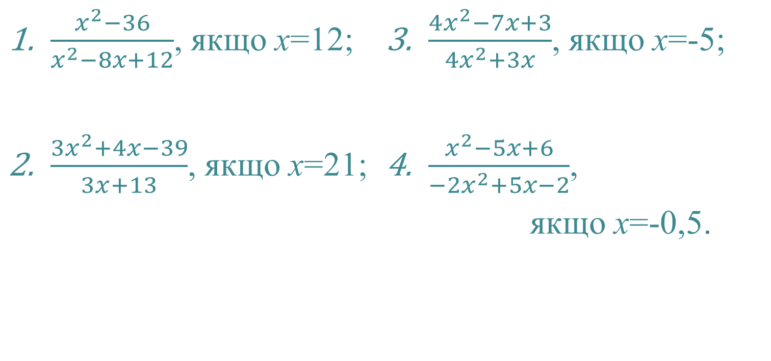
№3 Знайдіть значення дробу:
$\frac{x^{2}−36}{x^{2}−8x+12}$, якщо x=12;
$\frac{{3x}^{2}+4x−39}{3x+13}$, якщо x=21;
$\frac{4x^{2}−7x+3}{{4x}^{2}+3x}$, якщо x=-5;
$\frac{x^{2}−5x+6}{{−2x}^{2}+5x−2}$,
якщо x=-0,5.

Slide 10
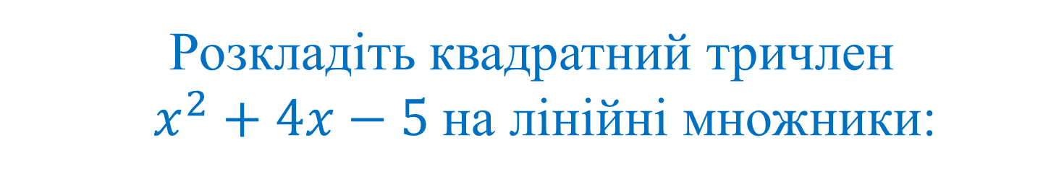
Підсумок уроку
Розкладіть квадратний тричлен
$x^{2}+4x−5$на лінійні множники:
(x-1)(x-5)
(x+1)(x-5)
(x-1)(+5)
(x+1)(x+5)

Slide 11

До нових зустрічей!

